Slide 1
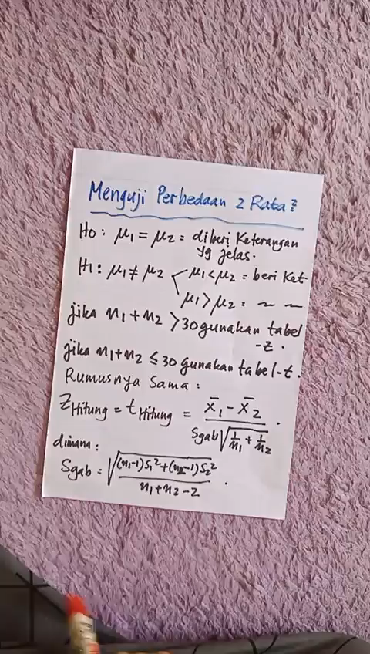
PERTEMUAN – 13 VIDEO - 2
Menguji Perbedaan Dua Rata- rata

